Slide 1
使用新版CgemGeomSvc
龙沛洵
2019.5.23

Slide 2
本周工作
按照老师的意见修改了BesVis几何选取的流程；
毕业论文修改；
根据CgemGeomSvc-00-00-14-p03版本的几何服务包，修改了BesVis构建Cgem读出条的代码。

Slide 3
14p03版本的几何
与之前使用的14版本的区别
读出条的参数略有不同
第二层的V条的倾斜方向与第一、第三层反向
第一三层α>0，第二层α<0
升级Cgem读出条绘制进行的工作
核对坐标定义和读出平面的边界
核对各层读出条的倾斜方向是否与实际一致
通过CgemGeomSvc取得各读出条的位置，而不是自己写代码计算

Slide 4
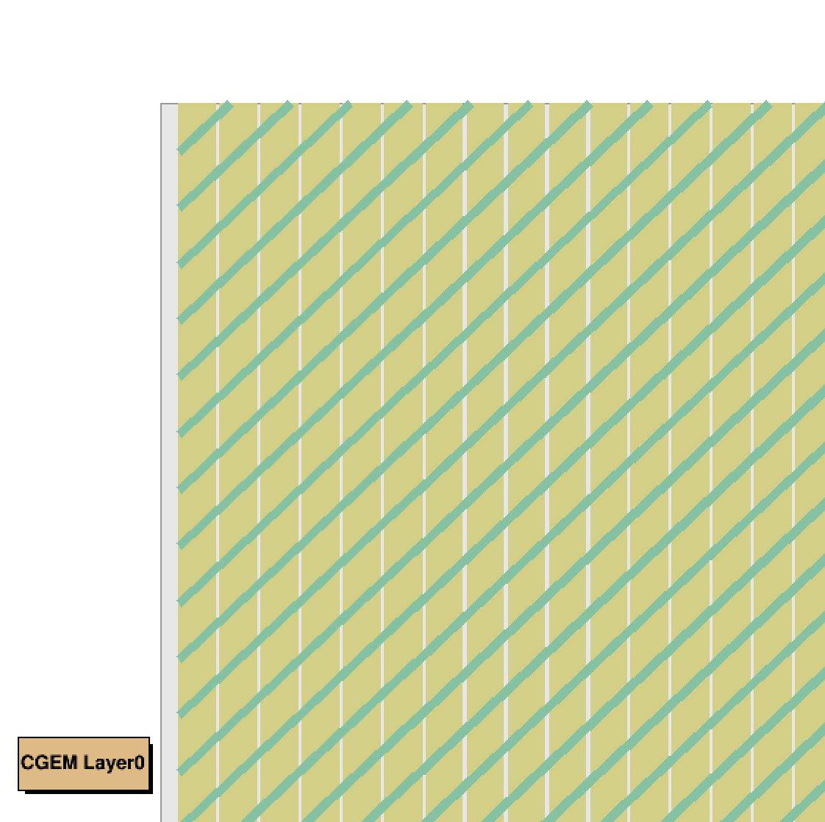
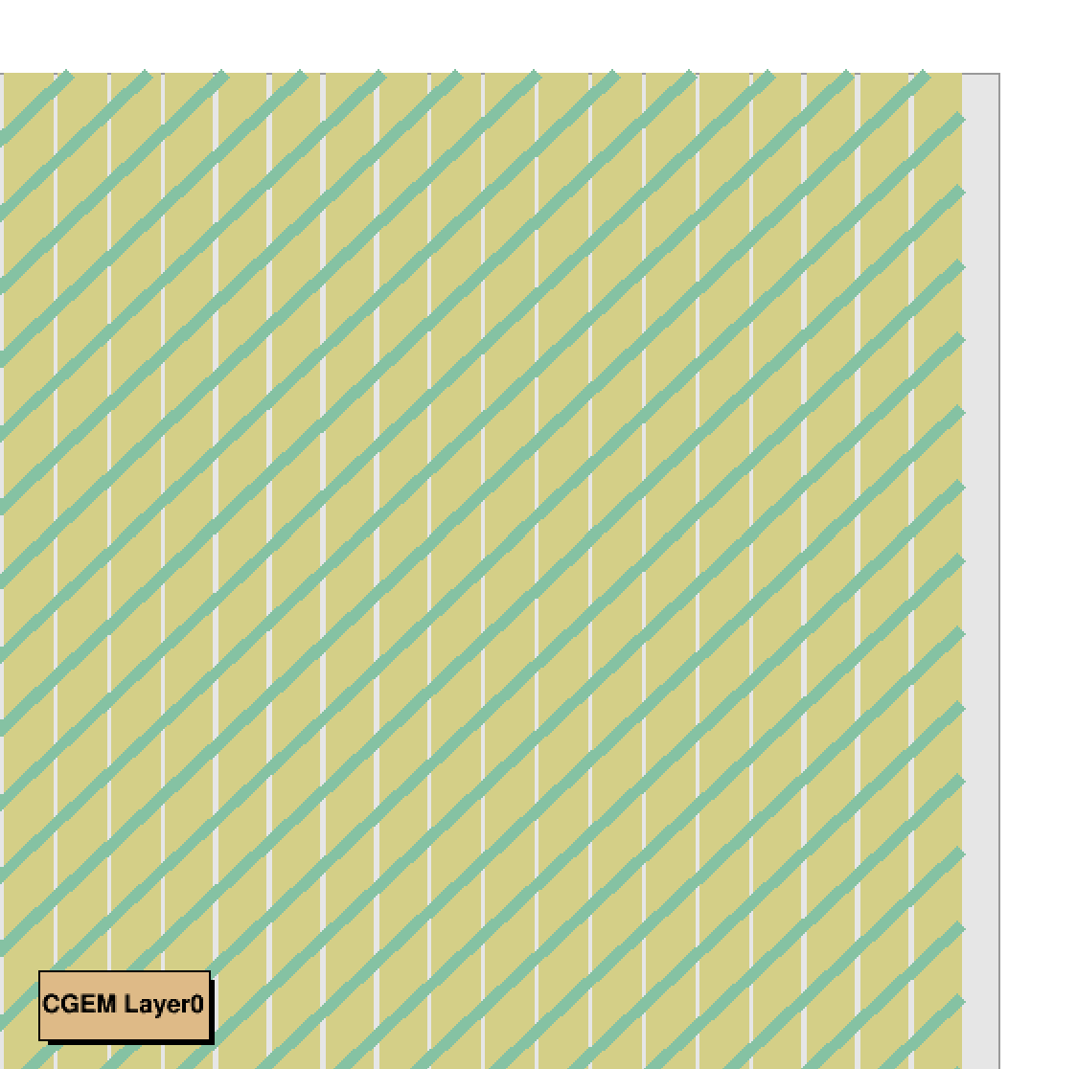
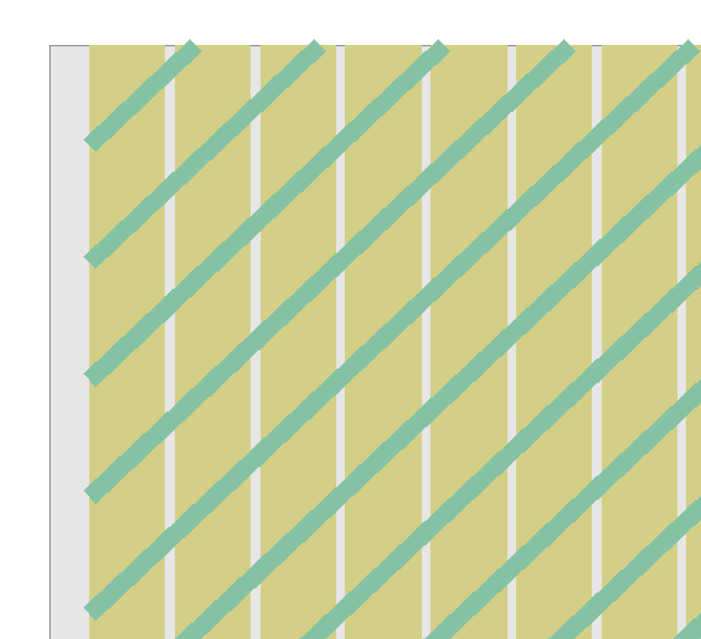
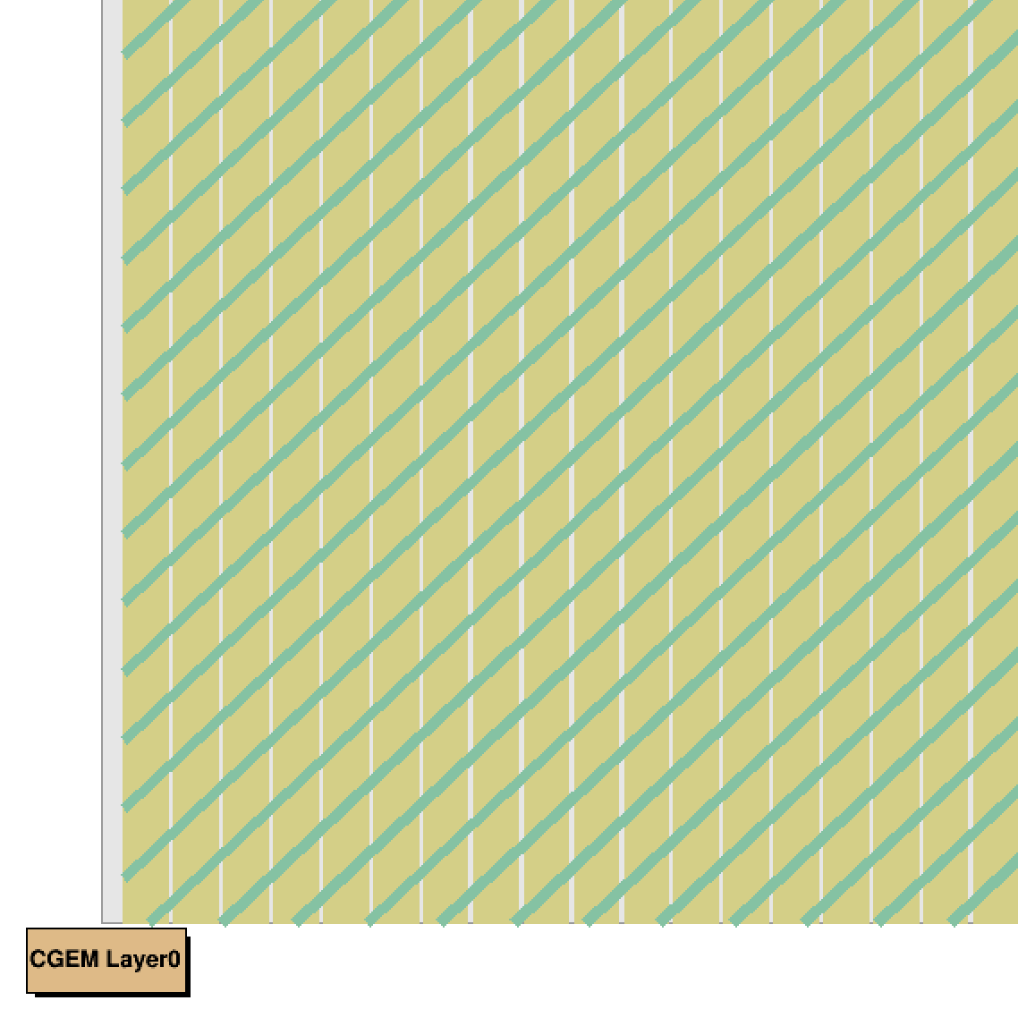
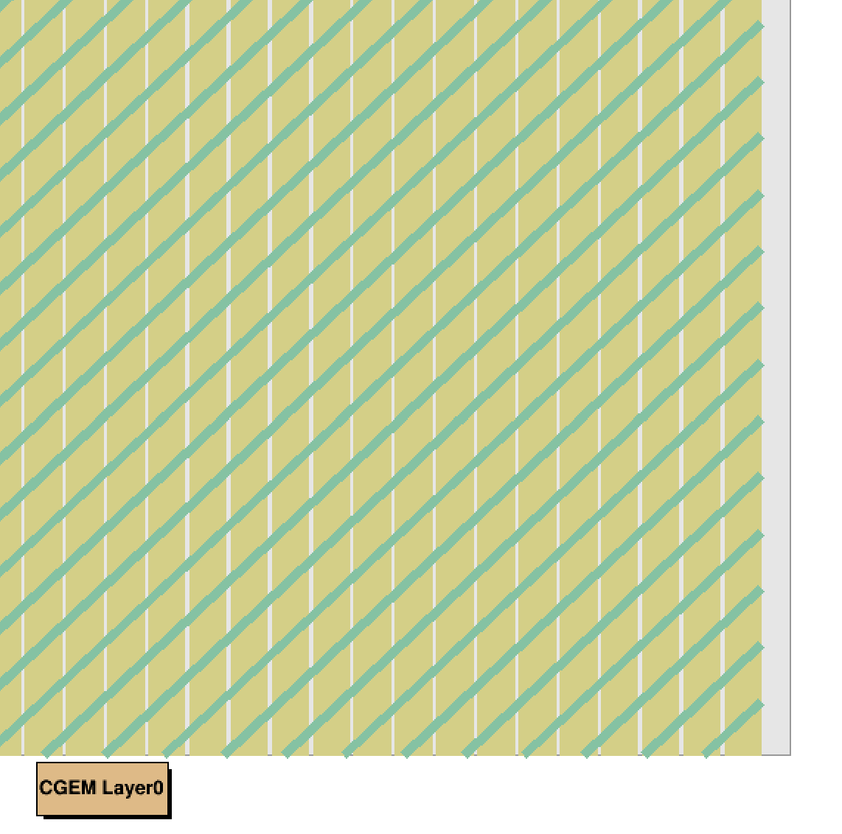
第一层
z
Xmin
Phi(0) * RX – ½*WidthOfX
φ*R

Slide 5
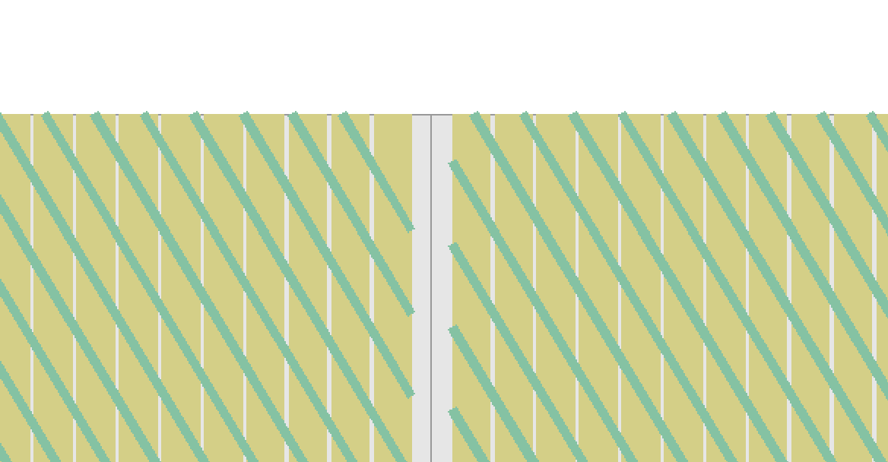
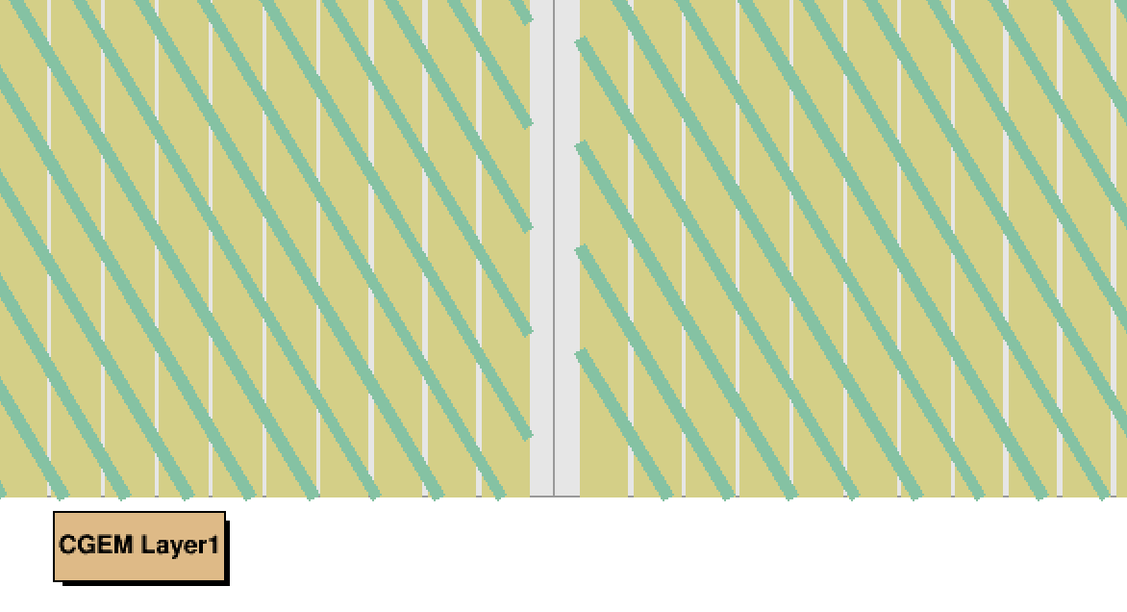
第二层
两个读出平面交界处

Slide 6
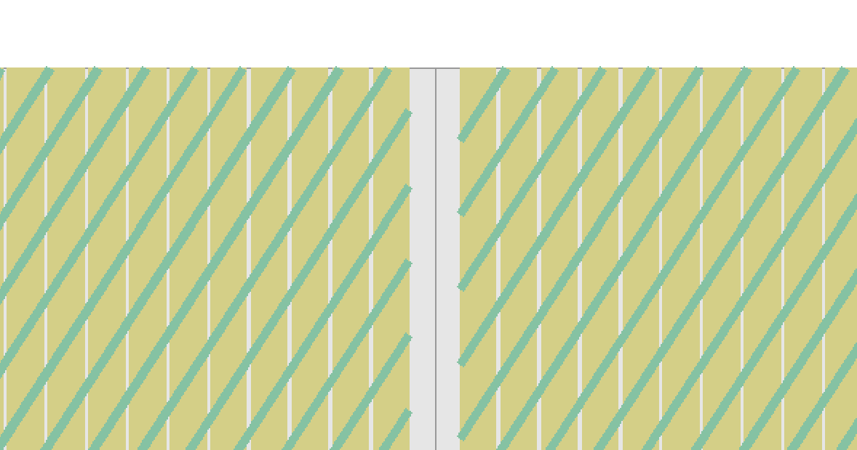
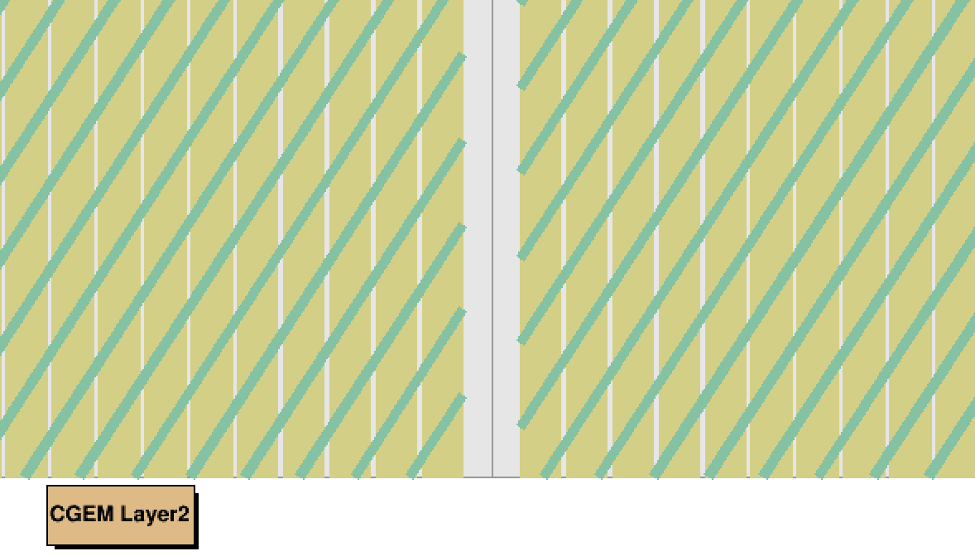
第三层

Slide 7
下一步的工作
将本次更新的内容加入到文档中
使用在14p03几何下产生的MC事例进行事例显示测试

